Slide 1
Programmation Pluriannuelle de l’Energie
PPE1 (2016–2023), adoptée en 2016
Réduire la part du nucléaire à 50 % d’ici 2025 (objectif ensuite repoussé à 2035).
Développer les énergies renouvelables (solaire, éolien, biomasse).
Améliorer l’efficacité énergétique (notamment dans le bâtiment).
PPE2 (2023–2028), adoptée en 2020
Report de la baisse du nucléaire à 50 % de la production à 2035.
Forte montée en puissance des renouvelables :
Doublement de la capacité solaire installée
Poursuite du développement de l’éolien terrestre et lancement de l’éolien en mer
Développement de l’hydrogène décarboné
PPE3 (2025–2035) — En cours d’élaboration
Objectif de production d’au moins 640 TWh d’électricité décarbonée en 2035 (536TWh produit en 2024, +104TWh = +19%)
Déploiement massif du solaire, de l’éolien offshore, et relance du nucléaire
Réduction de 40 % de la consommation finale d’énergie fossile d’ici 2035 => électrification
Développement de l’hydrogène bas carbone pour l’industrie

Slide 2
Programmation Pluriannuelle de l’Energie

Slide 3
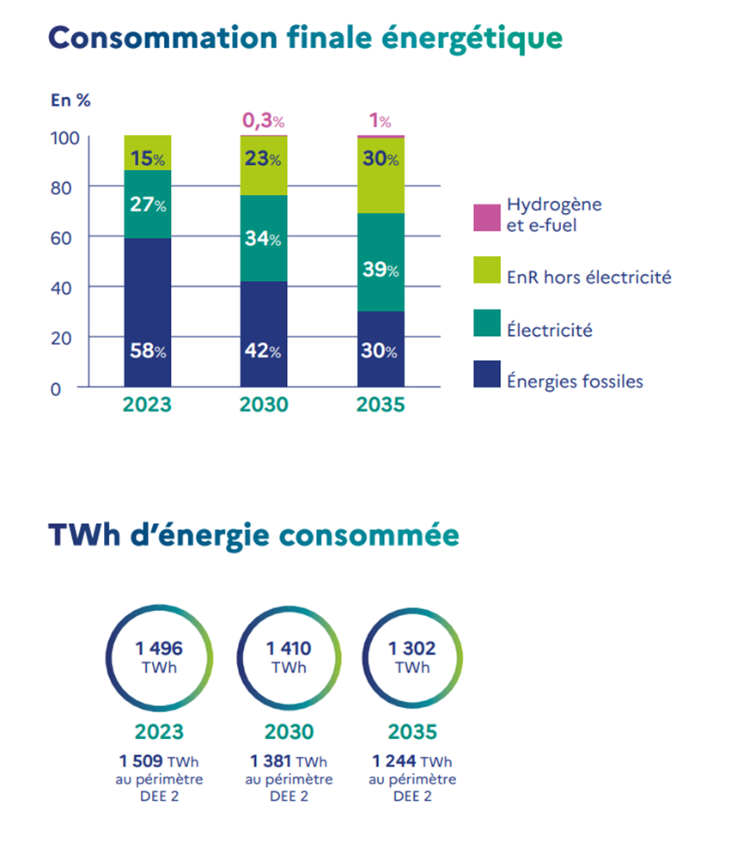
Programmation Pluriannuelle de l’Energie
Electricité consommée :
404TWh en 2023
479TWh en 2030
508TWh en 2035 (+25%)

Slide 4
Programmation Pluriannuelle de l’Energie
ELECTRICITE en TWh | 2024 | 2035 | 2050
Consommation 2024 | 449
Production 2024 | 536
Conso selon RTE (futurs énergétiques 2021) |  | 550 (+22%) | 645 (+43%)
Conso PPE 2025 |  | 590 (+31%)
Production selon PPE 2025 |  | 687 (+28%)
Conso selon TerraWater (Les voix du nucléaire) |  | 600 (+34%) | 800 (+78%)
Conso selon Empreinte (PCF) |  |  | 970 (+116%)
Prod selon Empreinte (PCF) |  | 700 (+56%) | 1050 (+100%)
Conso selon académie des technologies (2021) |  |  | 785 TWh (+75%)

Slide 5
Programmation Pluriannuelle de l’Energie 2025
 | 2023 | 2024 (chiffres cassoret) | 2030 | 2035
Production d’électricité décarbonée | 458TWh (sur 495) | 509TWh (sur 536) | 577TWh | 687TWh (entre 666 et 708)
Prod nucléaire | 320TWh | 361TWh | 360TWh | 360TWh
Photovoltaïque | 19GW 23TWh | 25 TWh | 54GW 66TWh | 78GW 101TWh
Eolien terrestre | 21,9 GW 48,7 TWh | 46,6TWh | 33 GW ~72 TWh | 43GW 97TWh
Eolien en mer | 0,8GW 1,9TWh |  | 3,6GW 14TWh | 18GW 71TWh
Hydroélectricité | 54TWh |  | 54TWh | 54TWh
269TWh
74TWh
La prod nucléaire 2024 a été déjà celle prévue pour 2035. Historiquement elle a atteint 430TWh (avec Fessenheim mais sans l’EPR) .
On passerait de 74 à 269TWh d’éolien et solaire (+195TWh).
On produirait donc au moins 200TWh supplémentaires alors qu’on prévoit en 2035 une consommation de 140TWh supplémentaires.

Slide 6
Programmation Pluriannuelle de l’Energie 2025
Cette PPE a le mérite de miser sur l’électrification grâce aux renouvelables ET au nucléaire
La consommation va-t-elle augmenter autant ? (+140TWh en 2035)
Même si c’est le cas, la production prévue par la PPE augmente plus que la conso (+200TWh) .
Le nucléaire ne pourra pas assurer toute la croissance, une hausse des ENR est indispensable, mais à ce point? .
Risque de surproduction et surcouts.
Critiques vues :
PNC : dangers d'une dépendance accrue aux énergies renouvelables intermittentes, telles que l'éolien et le solaire, qui pourraient compromettre la stabilité du réseau électrique et entraîner des risques de coupures.
Académie des sciences : une électrification massive des usages (mobilité, chauffage, industrie) présentée comme acquise, alors que la tendance réelle va dans le sens inverse. Depuis 2017, la consommation électrique française diminue, passant de 480 TWh à 449 TWh en 2024.

